Slide 1
UNIDAD 5
Comercialización
5.1 La Organización Mundial del Comercio (OMC) los bloques y los tratados comerciales
5.2 Exportación
Imparte: Dr. Alejandro Azamar Romero
MATERIA: Entorno de las Organizaciones elaboró: Abigail espinosa Waldo

Slide 2
5.1 La Organización Mundial del Comercio (OMC) los bloques y los tratados comerciales
Lograr niveles superiores de vida.
Opta por la liberalización gradual del comercio.
Incrementar el empleo.
Comercio internacional posterior a la Segunda Guerra Mundial
Surge la pretensión de crear la “Organización Internacional del Comercio”
Inician las negociaciones multilaterales de los países Aliados.
En 1947, un grupo de 23 países comenzó a entablar negociaciones comerciales bajo el Acuerdo General sobre Aranceles y Comercio, GATT (General Agreement on Tariffs and Trade).

Slide 3
Estructura del GATT
El GATT fue estructurado a partir de las condiciones objetivas de Estados Unidos en la década de los cuarenta. Se trato de un texto breve y la utilización de los mecanismos bilaterales, que permitía que los países evaluaran sus compromisos y supieran qué ventajas podrían obtener.
El Acuerdo contenía concesiones arancelarias acordadas durante las primeras negociaciones comerciales multilaterales y un conjunto de normas destinadas a evitar que esas concesiones se vieran frustradas por medidas comerciales restrictivas.

Slide 4
Estructura del GATT
Estructura del GATT
(General Agreement on Tariffs and Trade)
Órgano supremo
Secretaría General
Consejo de representantes
Comités de negociaciones comerciales
Comités especiales
Consistía en el plenario de las partes contratantes.
Con sede en Ginebra.
Para resolver asuntos urgentes.
Según los tipos de productos.
A efecto de atender solicitudes de ingreso.

Slide 5
PRINCIPIOS
Principios del GATT
(General Agreement on Tariffs and Trade)
No discriminación
Trato Nacional
Prohibición de uso de restricciones cuantitativas.
Cláusula de la Nación más favorecida. en que cualquier ventaja que un país contratante conceda a otro se extienda, automáticamente, a todos los demás países.
Para los productos importados, mismos impuestos y gravámenes que para los productos nacionales.
Cualquier medida que limite o restrinja la cantidad o valor de la importación o exportación de un producto.
Se admiten excepciones
Licitud de las integraciones regionales, uniones aduanales y zonas de libre comercio.
Preferencias arancelarias a países subdesarrollados.
Se admiten excepciones
Problemas con la balanza de pagos.
Creación de nuevas ramas productivas.

Slide 6
Objetivo
Su objetivo era rebajar los niveles arancelarios a través de progresivas negociaciones que tenían como fundamento la reciprocidad y las ventajas mutuas entre partes contratantes.
Rondas del GATT
El mecanismo a través del cual se llevaron a cabo las reducciones arancelarias, y cualesquiera otros compromisos de liberalización de mercados, son las rondas, es decir, las reuniones en las que cada parte aportaba la lista de solicitudes bilaterales que desearía negociar con los países correspondientes y que daba lugar a que, una vez que se habían aprobado las reducciones, consolidaciones o techos, las ventajas se extendieran a todas las partes contratantes.

Slide 7
Rondas comerciales del GATT
Año | Denominación | Temas abarcados | Países
1947 | Ronda Ginebra | Aranceles | 23
1949 | Ronda Annecy | Aranceles | 13
1951 | Ronda Torquay | Aranceles | 38
1956 | Ronda Ginebra | Aranceles | 26
1960- 1961 | Ronda Dillon | Aranceles | 26
1964- 1967 | Ronda Kennedy | Aranceles y medidas antidumping. | 62
1973- 1979 | Ronda de Tokio | Aranceles, medidas no arancelarias y acuerdos relativos al marco jurídico. Fueron establecidos nuevos códigos para controlar la proliferación de barreras no arancelarias, tales como restricciones voluntarias a las exportaciones, y acuerdos de ordenación de mercados. | 102
1986- 1994 | Ronda Uruguay | Aranceles, medidas no arancelarias, normas, servicios, propiedad intelectual, solución de diferencias, textiles, agricultura, creación de la OMC, etc. | 123

Slide 8
Creación de la ORGANIZACIÓN MUNDIAL DEL COMERCIO (OMC)
Los resultados de la Ronda de Uruguay también transformaron el sistema de comercio multilateral provisional que existía en el marco del GATT en la Organización Mundial del Comercio, con un mecanismo jurídico considerablemente reforzado para resolver las diferencias comerciales a nivel multilateral.

Slide 9
Creación de la ORGANIZACIÓN MUNDIAL DEL COMERCIO (OMC)
Creación de la OMC EL 1° DE ENERO DE 1995
Surge ante
La necesidad de un mecanismo jurídico considerablemente reforzado para resolver las diferencias comerciales a nivel multilateral.
La necesidad de universalizar el GATT a raíz de la caída del comunismo en Europa Central y del Este.
Ante la debilidad de las normas del GATT y la fortaleza de los Estados Unidos.
Sirva de ejemplo
El artículo especial 301, de la Ley General de Comercio y Competencia, preveía la aplicación medidas de represalia contra los socios comerciales de Estados Unidos por prácticas que unilateralmente se calificarán de arbitrarias o discriminatorias.
En consecuencia
Australia, Japón, Hungría, Argentina, corea, Tailandia, India, La CE y Brasil, externaron su preocupación.

Slide 10
Diferencias entre el GATT y la OMC
Diferencias entre el GATT y la OMC
GATT | OMC
Acuerdo | Organización
Partes contratantes | Miembros
Solo aplicaba al comercio de bienes | Los Acuerdos de la OMC abarcan los bienes (GATT), los servicios y la propiedad intelectual. Establecen los principios de la liberalización, así como las excepciones permitidas.
Tribunales internacionales, las resoluciones no eran vinculantes | Resolución de conflictos.

Slide 11
Diferencias entre el GATT y la OMC
Antes de que existiera la OMC, había tribunales internacionales, pero estos procesos jurídicos tendían a prolongarse durante años, incluso décadas. Aun cuando se dictaba una sentencia, no había ninguna forma de obligar a que se cumpliera.
La propia OMC no tiene ningún poder para obligar al cumplimiento. Lo que sí que puede hacer es conceder al país que ha interpuesto la acusación el derecho a tomar represalias. En muchos casos la amenaza de llevar el conflicto ante la OMC debería permitir alcanzar una resolución del conflicto; en la gran mayoría de los demás casos, los países aceptan el dictamen de la OMC y alteran sus políticas.

Slide 12
solución de diferencias
Estados Unidos -Venezuela (omc)
El 23 de enero de 1995 Venezuela presentó una reclamación ante el Órgano de Solución de Diferencias en el sentido de que los Estados Unidos aplicaban normas que discriminaban contra la gasolina importada y solicitó formalmente la celebración de consultas con dicho país.
0
Inicia
Un año después (el 29 de enero de 1996) el grupo especial encargado de examinar la diferencia ultimó su informe definitivo. (Para entonces se había asociado al procedimiento el Brasil, que presentó su reclamación en abril de 1996. Examinó ambas reclamaciones el mismo grupo especial.) Los Estados Unidos apelaron.
1 año
1 mes
El Órgano de Apelación elaboró su informe y el Órgano de Solución de Diferencias lo adoptó el 20 de mayo de 1996, un año y cuatro meses después de haberse presentado la primera reclamación.
1 año
4 meses
Los Estados Unidos acordaron con Venezuela que modificarían su reglamento en un plazo de 15 meses y el 26 de agosto de 1997 comunicaron al Órgano de Solución de Diferencias que se había firmado un nuevo reglamento el 19 de agosto.
2 años
7 meses

Slide 13
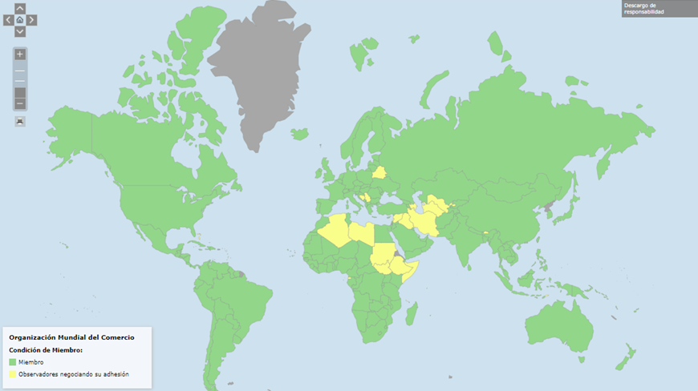
solución de diferencias
La OMC está integrada por 164 Miembros, que representan más del 98% del comercio mundial. Otros 25 países están negociando su adhesión a la Organización.
La solución de diferencias internacionales: desde 1995 se han planteado 612 diferencias ante la OMC, y se han publicado más de 350 fallos.
Siendo una de sus principales actividades

Slide 14
Bloques Económicos
Bloques Económicos
Para participar de la globalización, los países han tenido que desarrollar procesos de integración.
La integración regional es una de las tendencias de la economía mundial, dicha integración apunta a la conformación de bloques económicos y comerciales que permiten con mayor libertad la circulación de bienes y servicios.
Balassa, economista húngaro señala que “Los procesos de integración tienen lugar de forma parcial, es decir, implicando un número de países normalmente reducidos. Se dice entonces, que asistimos a un proceso de regionalización, especialmente cuando los avances de la integración afectan a países de un mismo ámbito geográfico”

Slide 15
Bloques Económicos
Integración económica
1.- Acuerdo preferencial | Consiste en un pacto de reducción mutua de aranceles entre dos o más países. | La Unión Europea fue uno de los pioneros a la hora de establecer estos acuerdos preferenciales en el año 1971.
2.- Área de libre comercio | Es un espacio geográfico donde se ha realizado un tratado comercial entre dos o más países. Este se centra en la eliminación de las barreras comerciales. | T-MEC
3.- Unión Aduanera | Es el acuerdo que elimina totalmente los aranceles entre los países miembros y establece una política comercial exterior común. | Unión Aduanera de África Meridional (SACU), que incluye a Botswana; Eswatini; Lesotho; Namibia; Sudáfrica.
4.- Mercado común | Es un acuerdo entre dos o más países con el fin de asegurar la libre circulación e intercambio de bienes, servicios y factores de producción entre sus fronteras. | Mercosur
5.- Unión monetaria | La unión monetaria es la situación en la que dos o más países comparten una misma moneda. Los países partícipes comparten una política monetaria común y coordinación en políticas fiscales. | Unión Europea
6.- Unión económica | Supone una total coordinación entre las políticas económicas de los países miembros.

Slide 16
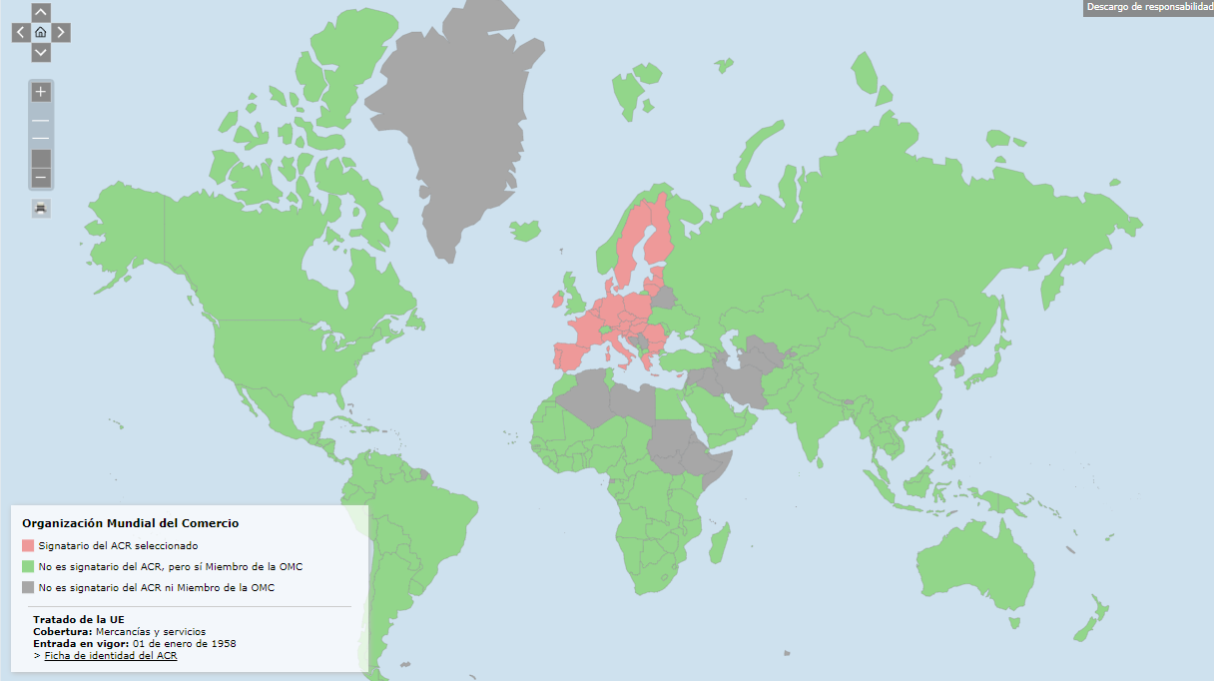
Bloques Económicos

Slide 17
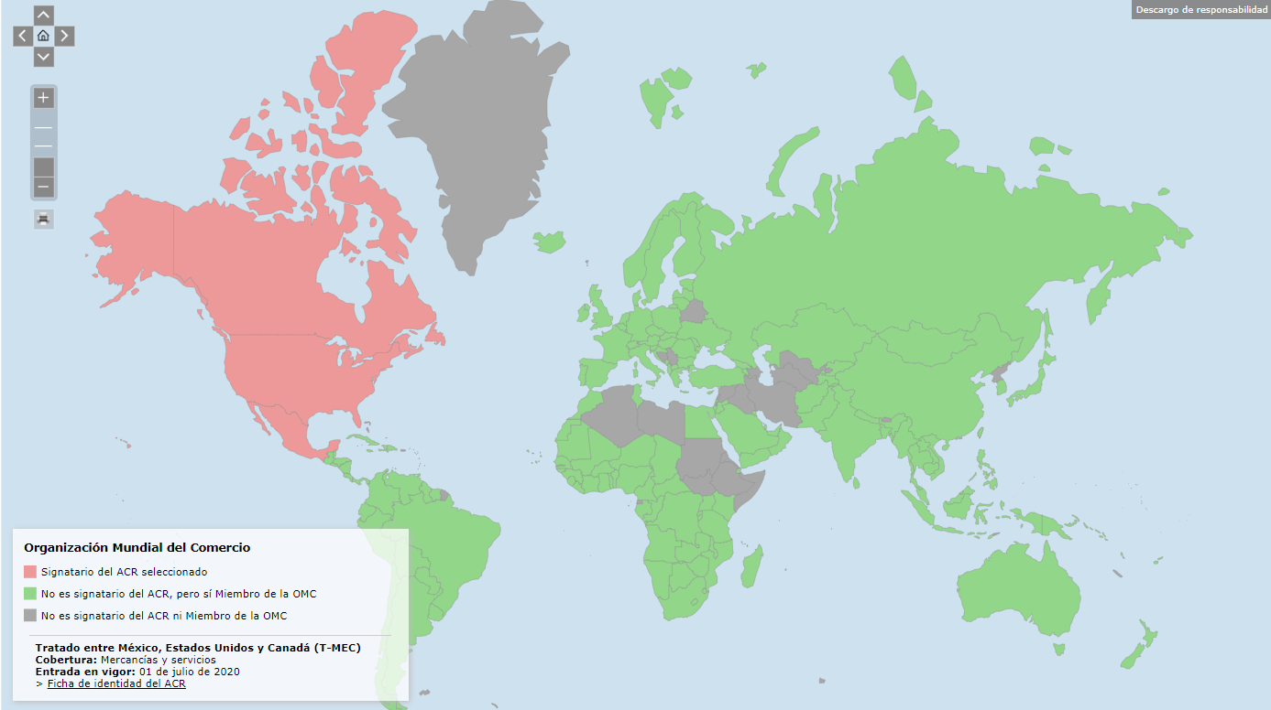
Bloques Económicos

Slide 18
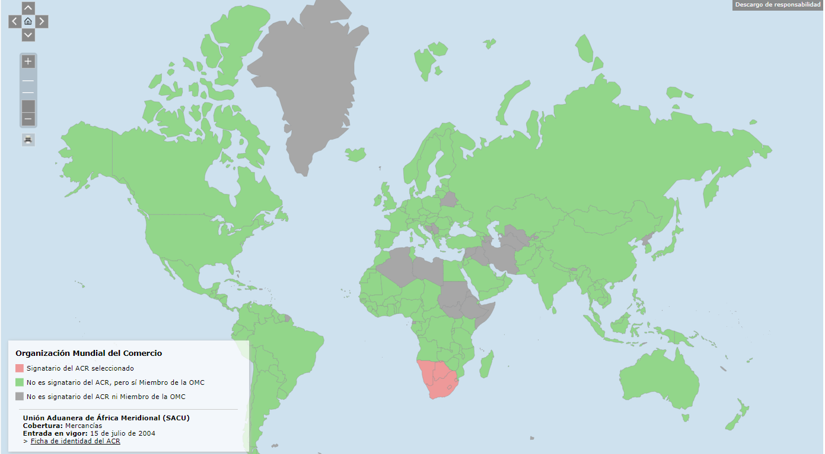
Bloques Económicos

Slide 19
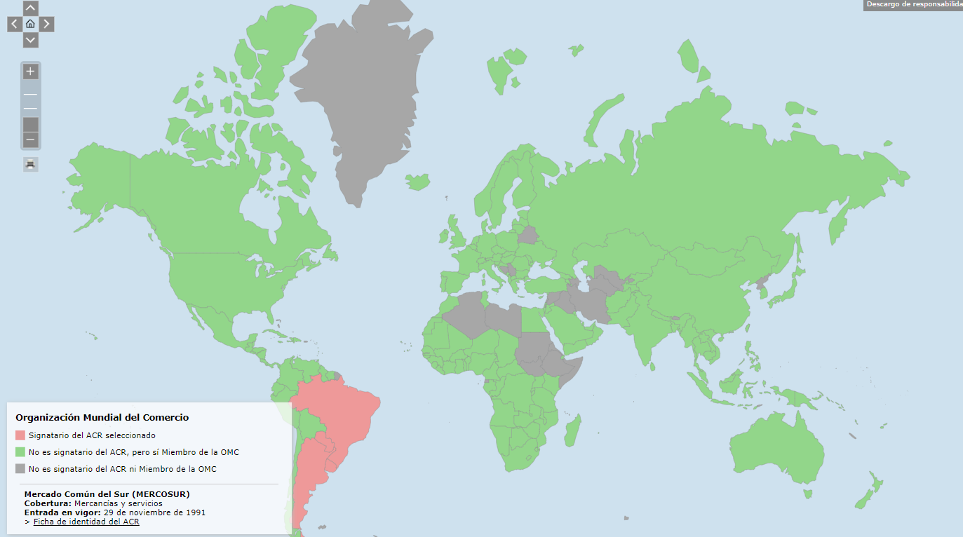
Bloques Económicos

Slide 20
Bloques Económicos
Ventajas | Desventajas
El mercado local compite una mayor variedad de productos. Beneficia al consumidor, que probablemente pague menores precios por los bienes. | Se requiere un proceso de negociación que implica costes (de tiempo y recursos) para lograr un acuerdo con el que ambas partes se encuentren satisfechas.
Los países miembros tienen juntos un mayor poder de negociación si quieren firmar un tratado comercial con otro país o bloque económico. | El acuerdo podría afectar los intereses de ciertos sectores que compiten con productos extranjeros. Esto puede exigir una política de subvenciones o de apoyo gubernamental.
Al permitirse una libre movilidad de factores de producción, como la mano de obra, se facilita no solo un intercambio comercial, sino también cultural. | Cuanto mayor sea el nivel de integración, el país debe ceder más autonomía.

Slide 21
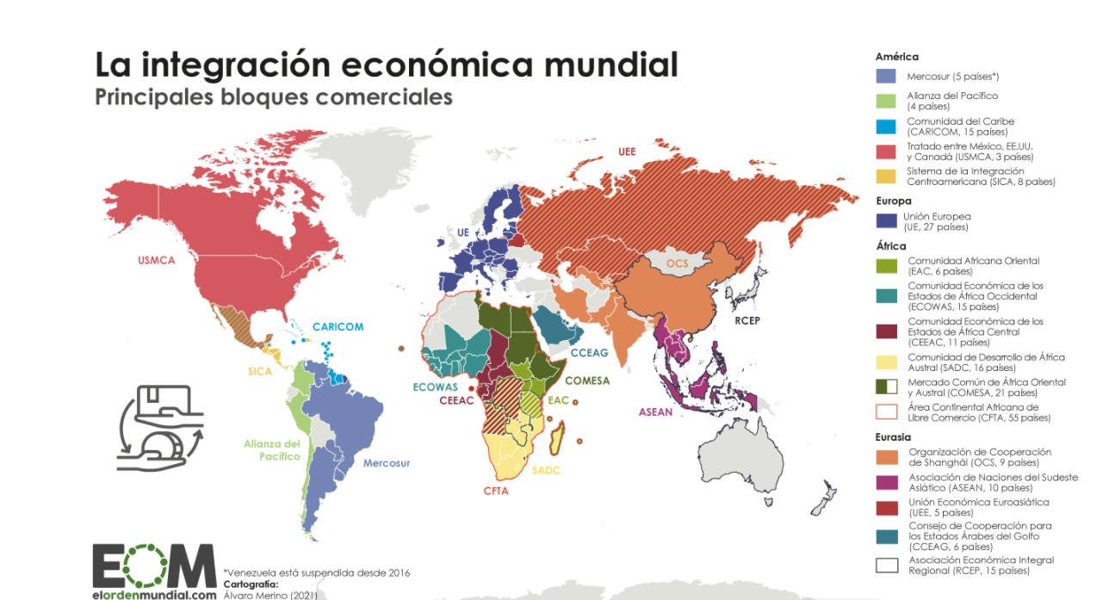
Bloques Económicos

Slide 22
Bloques Económicos
Un fenómeno reciente es la celebración de negociaciones y la concertación de nuevos acuerdos entre varios Miembros de la OMC. Es el caso de las negociaciones y los acuerdos que se están celebrando en:
La región de Asia y el Pacífico, con la entrada en vigor del Acuerdo Global y Progresivo para la Asociación Transpacífica (CPTPP)(suscrito por 11 partes);
Asia, con la firma del Acuerdo de Asociación Económica Amplia Regional (RCEP) entre los miembros de la Asociación de Naciones del Asia Sudoriental (ASEAN) y otros seis Miembros de la OMC;
América Latina, con el establecimiento de la Alianza del Pacífico entre Chile, Colombia, México y el Perú; y
África, con la entrada en vigor del Acuerdo por el que se establece la Zona de Libre Comercio Continental Africana (AfCFTA), y las negociaciones sobre el Acuerdo Tripartito, entre las partes en el Mercado Común de África Oriental y Meridional (COMESA), la Comunidad de África Oriental (CAO) y la Comunidad de Desarrollo de África Meridional (SADC).
Según datos de la OMC, el 1 de marzo de 2022 había 354 Acuerdos Comerciales Regionales en vigor.

Slide 23
Tratados comerciales
Los acuerdos comerciales están acompañados de diferentes normas, regulaciones y acciones para defender derechos y deberes de los participantes (Estados) que se integran. Requieren de la eliminación de las barreras arancelarias y emprender un proceso normativo complejo de los países participantes en torno a la armonización de políticas.
Importancia de Supranacionalidad
La supranacionalidad, hace énfasis en el hecho de que el organismo dotado de esta característica tiene capacidad para imponer su voluntad, no solamente en relación con los Estados miembros, sino también frente a los demás sujetos de derecho, incluso los particulares, sean personas naturales o jurídicas, habitantes en el ámbito territorial de aplicación de normativa del bloque (Basombrio, 2005).

Slide 24
Tratados comerciales
Por lo general, dos o más países que acuerden mantener un comercio libre pueden hacerlo de una de las dos siguientes maneras:
Área de libre comercio. - Pueden crear un área de libre comercio en la que los bienes de cada país pueden ser enviados al otro sin aranceles, pero en la que los países fijan sus aranceles frente al resto del mundo de forma independiente.
Unión aduanera. - En la que los países deben ponerse de acuerdo respecto a sus tipos arancelarios.

Slide 25
Tratados comerciales
Ventajas y desventajas del Área de Libre Comercio
El Acuerdo de Libre Comercio de América del Norte
Ventajas
Desventajas
Permite a los bienes mexicanos entrar en Estados Unidos sin aranceles y viceversa, no requiere que México y Estados Unidos adopten un arancel exterior común sobre los bienes que importan procedentes de otros países.
Pero, aunque Estados Unidos y México pueden tener libre comercio, los bienes enviados desde México a Estados Unidos deben seguir pasando a través de una inspección de aduanas.
Y sólo pueden entrar en Estados Unidos sin cargo si tienen documentos que demuestren que son realmente bienes mexicanos, y no envíos de importaciones procedentes de terceros países.
Una camisa fabricada por trabajadores mexicanos puede llevarse a Estados Unidos libremente.
La administración de un área de libre comercio, requiere de un elaborado conjunto de «reglas de origen» que determinan si un bien es aceptable para cruzar la frontera sin pagar un arancel.
Por ello, este tipo los acuerdos de libre comercio, imponen una gran carga burocrática, que puede ser un obstáculo significativo al comercio.

Slide 26
Tratados comerciales
Ventajas y desventajas DE la Unión Aduanera
Unión Europea
Ventajas
Desventajas
La administración de los aranceles es relativamente fácil: los bienes deben pagar aranceles cuando cruzan las fronteras de la unión, pero desde ese momento pueden ser enviados libremente entre países.
Sin embargo, para que funcione este sencillo sistema, los países deben ponerse de acuerdo en los aranceles.
Los derechos deben ser los mismos si el cargamento es desembarcado en Marsella, Rotterdam o, por ejemplo, Hamburgo ya que, en caso contrario, los importadores elegirían el punto de entrada que minimizase sus costes.
Un cargamento que es descargado en Marsella o Rotterdam debe pagar derechos allí, pero no afrontará ninguna carga adicional si luego va en camión hasta Munich.
De este modo, una unión aduanera requiere que Alemania, Francia, Holanda, y todos los demás países, acuerden aplicar los mismos aranceles. Esto no se hace fácilmente. De hecho, los países están cediendo parte de su soberanía a una entidad supranacional, la Unión Europea.

Slide 27
Tratados comerciales
Resultados de la integración
Conduce a reemplazar la producción nacional de alto coste por importaciones procedentes de otro país de la unión (El país gana).
Creación de comercio
Resultados de la integración
Conduce a reemplazar importaciones más baratas de fuera del área integrada por importaciones más caras de dentro procedentes de otro país de la unión (El país pierde).
Desviación de comercio

Slide 28
Tratados comerciales
Desviación de comercio en América del Sur
En 1991, cuatro naciones sudamericanas, Argentina, Brasil, Paraguay y Uruguay, crearon un área de libre comercio denominado Mercosur.
Los líderes en la región han afirmado orgullosos que Mercosur es un gran éxito que forma parte de un paquete de reformas económicas mucho mayor.
En 1996 un estudio preparado por el jefe de economistas especializados en comercio del Banco Mundial concluía que, a pesar del éxito de Mercosur para aumentar el comercio regional (o, mejor dicho, debido precisamente a que ese éxito se ha producido a expensas de otro comercio) los efectos netos en las economías afectadas son, probablemente, negativos.
En concreto, debido a Mercosur, la industria del automóvil altamente protegida pero relativamente ineficiente de Brasil ha adquirido, de hecho, un mercado cautivo en Argentina, desplazando las importaciones de otros lugares.

Slide 29
5.2 Exportación
La venta, trueque o donaciones de bienes y servicios de los residentes a los no residentes; las exportaciones tienen lugar cuando ocurre la transferencia de propiedad entre residentes y no residentes (INEGI,2011).
Solamente se deben de considerar aquellos bienes que fueron producidos y/o que incluyen algún proceso productivo realizado por residentes.
Definición
Solo se deben de incluir los servicios correspondientes al transporte y seguros que realizan los residentes dentro de las transacciones de importación.
Se contabiliza a través de la venta de bienes producidos en el país residente más la venta de bienes que formaron parte de algún proceso productivo realizado por residentes, así como los servicios de transporte y seguros que realizan los residentes dentro de las transacciones de importación (INEGI, 2011)
Cálculo
Exportación
Definitiva. Consiste en la salida de mercancías del territorio nacional para permanecer en el extranjero por tiempo ilimitado)
Los autos que México envía al exterior y que permanecen en el país donde se exporten.
Clasificación
Mercancías que salen del país para ser exhibidas en ferias y obras de arte para ser exhibidas en otros países.
Temporal. Consiste en la salida de mercancías del territorio nacional para permanecer un tiempo limitado con un fin específico en el extranjero y retornar posteriormente al país).

Slide 30
Exportación
¿POR QUÉ SURGE?
A un país le resulta rentable vender en el extranjero su producción.
Diferencias tecnológicas.
Diferencias en la dotación de recursos.
Diferencias en la demanda.
Existencia de economías de escala en la producción.
Existencia de políticas públicas: impuestos y subsidios que modifican el precio de los bienes y servicios.

Slide 31
Exportación
¿POR QUÉ es IMPORTANTE?
Primero, las exportaciones son uno de los componentes de Producto Interno Bruto (PIB) ; el aumento de las exportaciones, con todo lo demás constante, induce un incremento en el PIB, es decir, implica crecimiento económico.
Segundo, las exportaciones tienen una incidencia positiva en la productividad, al favorecer la recolocación de recursos hacia actividades más productivas.
Tercero, el comercio internacional impacta positivamente en el empleo cuando reasigna su fuerza laboral a empresas más productivas y permite al país producir en su frontera de posibilidades de producción.

Slide 32
Exportación
Industrialización orientada a la exportación: el milagro del este asiático
En los años cincuenta y sesenta se creía que los países en desarrollo podían crear un tejido industrial limitándose a sustituir las importaciones por bienes manufacturados nacionales. Sin embargo, desde mediados de los sesenta fue siendo cada vez más evidente que había otro posible camino hacia la industrialización: vía exportaciones de bienes manufacturados, básicamente hacia los países avanzados.

Slide 33
Exportación
Industrialización orientada a la exportación: el milagro del este asiático
En primer lugar, está Japón, que comenzó un rápido crecimiento económico poco después de la Segunda Guerra Mundial, y tiene ahora una renta per cápita comparable a la de Estados Unidos y Europa Occidental.
Economías asiáticas de altos resultados (HPAE, high performance Asian economies),
En los años sesenta empezó el rápido crecimiento económico de cuatro economías asiáticas más pequeñas, a menudo conocidas como los cuatro «tigres»: Hong Kong, Taiwan, Corea del Sur y Singapur.
A finales de los setenta y en los ochenta comenzó un rápido crecimiento en Malasia, Tailandia, Indonesia, y de forma más espectacular, en China.

Slide 34
Exportación
Industrialización orientada a la exportación: el milagro del este asiático
La experiencia asiática refuta algunos supuestos acerca del desarrollo económico:
Primero. - La presunción de que la industrialización y el desarrollo debían basarse en una estrategia de sustitución de importaciones orientada hacia dentro. Por el contrario, las historias de éxito en el desarrollo han implicado, todas, una industrialización orientada hacia fuera, basada en las exportaciones de productos manufacturados.
Segundo, el punto de vista pesimista de que el mercado mundial está en contra de los nuevos entrantes, nunca, en la historia de la humanidad, tanta gente ha visto crecer tan rápidamente sus niveles de vida.

Slide 35
¿Qué es la balanza de pagos?
Es la contabilidad sistemática de todas las transacciones económicas que han tenido lugar durante el periodo de un año entre sujetos económicos del país y sujetos económicos del extranjero.
Definición
Cuenta comercial
Balanza de pagos
Cuenta corriente
Cuenta de rentas
Cuenta de transferencias
Estructura
Inversión extranjera directa
Cuenta financiera
Inversión en cartera

Slide 36
¿Cómo funciona la balanza de pagos?
La balanza de pagos funciona bajo la siguiente ley:
  Si los pagos o inversiones son ingresos de otro país hacia el nuestro, entonces tendremos un saldo positivo (+). Supéravit
  Si los pagos e inversiones son realizados de México hacia el resto del mundo, tendremos un saldo negativo (-). Deficit

Slide 37
Balanza Comercial
Para tratar el tema de exportaciones es de importancia la balanza comercial o balanza de mercancías, que es el registro económico de un país donde se recogen las importaciones y exportaciones de mercancías, es decir, son los ingresos menos los pagos del comercio de mercancías de un país.
En México el INEGI pública mensualmente las estadísticas de la balanza comercial, información que nos permite tener mayor conocimiento sobre el comportamiento del comercio exterior del país.
El Resultado de la balanza comercial se interpreta de la siguiente forma:
Si la diferencia resultante es positiva, existe un superávit comercial, ya que la balanza comercial es favorable. Esto significa que las ventas al exterior de un país determinado superarán las compras. Este resultado es la situación ideal para un país, puesto que entrarán más recursos económicos gracias a las exportaciones que realice el país.
Si el resultado obtenido es negativo, existe un déficit comercial, y la balanza comercial es desfavorable. En este caso, las importaciones son mayores a las ventas al exterior que tiene un país en un período determinado. Cuando existe esta situación en un país es necesario compensar el déficit, es decir, financiar a partir de deuda pública o privada del país para poder seguir comprando bienes o servicios.

Slide 38
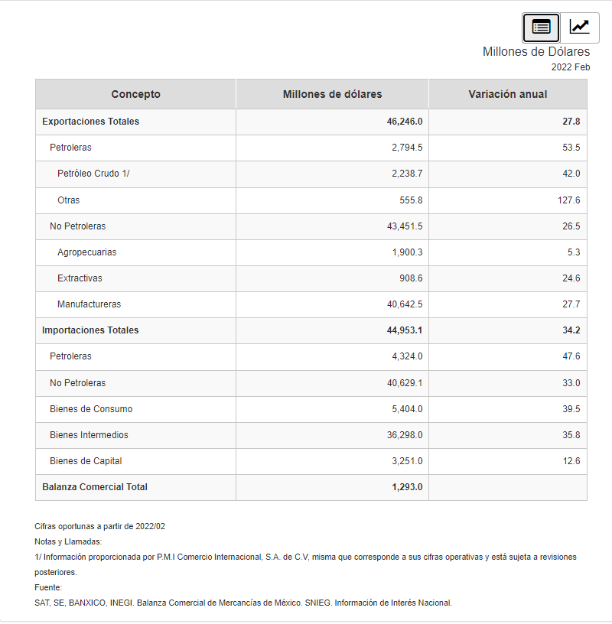
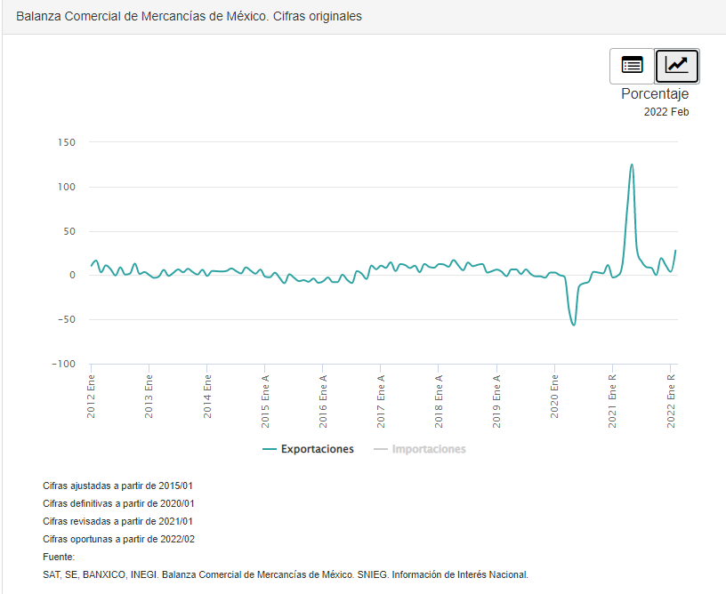
Como se observa en la gráfica y tabla de datos, en febrero de 2022, el valor de las exportaciones de mercancías alcanzó 46,246 millones de dólares, cifra integrada por 43,452 millones de dólares de exportaciones no petroleras y por 2,795 millones de dólares de petroleras. Así, en el mes de referencia las exportaciones totales exhibieron un incremento anual de 27.8%.

Slide 39
Conforme a los datos del Sistema de Información Económica, se presentan los principales los principales productos agropecuarios que se exportan.

Slide 40
Conforme a los datos del Sistema de Información Económica, se presentan los principales destinos de las exportaciones de México.

Slide 41
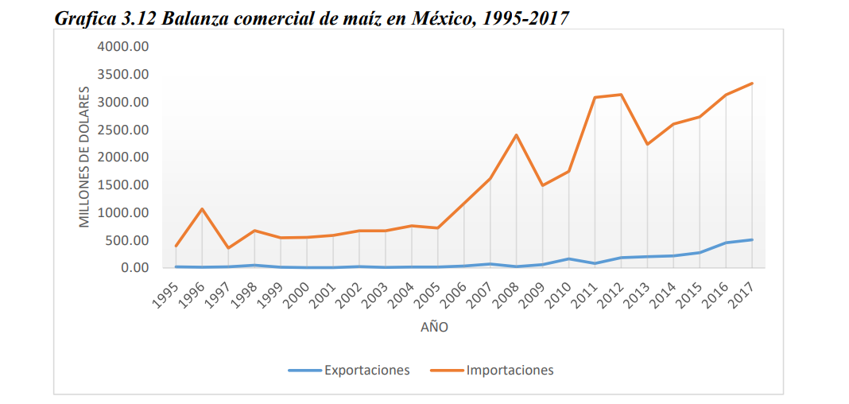
https://integracioneconomica.unison.mx/wp-content/uploads/2020/10/Tesis-Carolina-Borb%C3%B3n.-19-de-agosto2020.pdf

Slide 42
Bibliografía
https://revistas.juridicas.unam.mx/index.php/derecho-comparado/article/download/1413/1671
ee24_esp.pdf (caixabankresearch.com)
99.pdf (wto.org)
OMC | Acuerdos comerciales regionales — Miembros de los acuerdos comerciales regionales plurilaterales (wto.org)
4.pdf (unam.mx)
Balanza comercial (inegi.org.mx)
Secretaría de Economía - Balanza de pagos (economia.gob.mx)
https://integracioneconomica.unison.mx/wp-content/uploads/2020/10/Tesis-Carolina-Borb%C3%B3n.-19-de-agosto2020.pdf

